Slide 1
Klankbordgroep Thesisdossier Vergadering 1
Sietze de Haan 13 januari 2022

Slide 2
Deelnemers Klankbordgroep
Klankbordgroep bestaande uit:
Kerngroep
Lezersgroep.
o.a. hoofden EST van de faculteiten,
gebruikers in andere rollen
Roel Rutten | TSB | Voorzitter Examencommissie
Sietze de Haan | LIS | Project: Business Analist
Bas van Nunen | LIS | Informatiemanager TiSEM (+TLS)
Casimir Wernaart | LIS | Informatiemanager TSB/TSHD
Nico de Groot | LIS | Informatiemanager TST
Nadine Braun | TSHD | Thesiscoordinator
Mirsim Gashi | AS | Functioneel Beheerder Thesisdossier
Chris van der Scheer | LIS | Ontwikkelaar Thesisdossier (extern)
Mirjam Kouwenberg | TLS | Secretariaat / Thesis coordinator

Slide 3
Agenda
Even voorstellen StaVaZa
Gerealiseerd sinds April 2021 Overdracht naar de lijn Communicatie vanuit project Kerngroep: TVB
Wat gaan we doen, wat leveren we op?
Hoe communiceren we
Hoe vaak komen we bij elkaar?
Hoe zetten we de lezersgroep in?
Discussie & Vragen
Tijd over: dan nog sheet over inhoudelijke onderwerpen

Slide 4
Voorstelrondje
Even voorstellen
Wie ben je?
Wat is je rol m.b.t. Thesisdossier?
Wat vind jij het belangrijkste voor Thesisdossier 2.0
Wat wil je daar in terugzien?
Maximaal 2 punten

Slide 5
Het Thesisdossier project team
Agile team en werken volgens Scrum
Het team bestaat uit:
nu 3 en binnenkort 4 ontwikkelaars 1 Functioneel Beheerder (0,5 fte),
1 Tester/Scrummaster (0,5 fte),
1 Business Analist / Product Owner (1 fte)
Een en ander valt onder het Programma DEEP Naast het ontwikkelen hebben we ook nog het operationele beheer. We werken nauw samen met de Informatiemanagers van de Faculteiten.

Slide 6
De uitdagingen
Waar gaan we aan werken?
Welke grote vragen liggen voor ons?
Vakcohorten
Beoordelingsformulieren
Tabel Gestuurd Werken (TGW)
Wat is het
Wat is ons plan

Slide 7
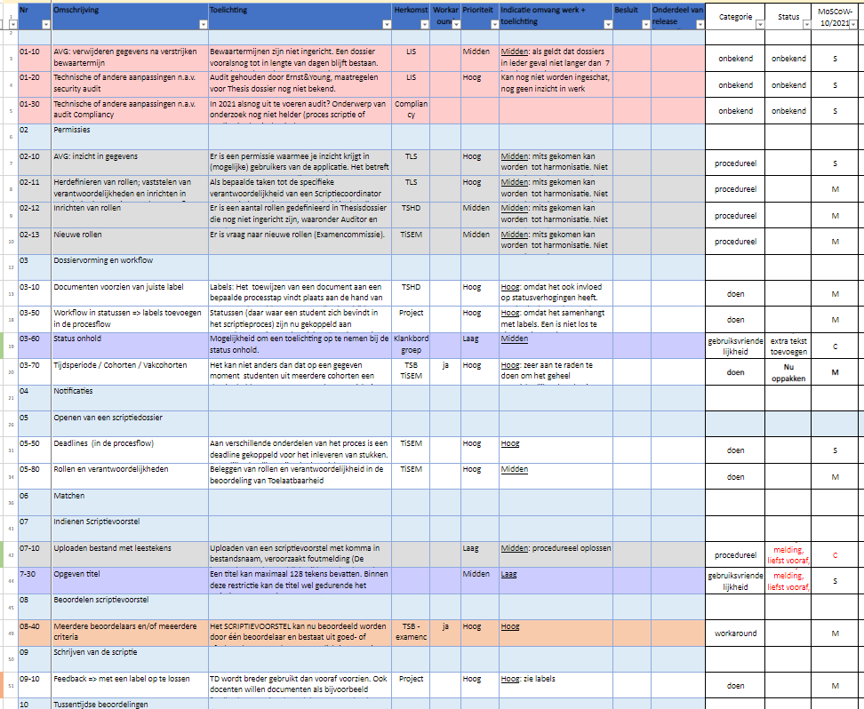
Wat is ons uitgangspunt?
Uit een eerdere inventarisatie is een Excel lijst opgesteld met Eisen en Wensen uit de faculteiten:
Etc.
User Stories

Slide 8
Excel → Dossier proces
Prepare
Setting conditions
Opening dossier
Building up a dossier
Finalizing and archiving dossier
Settlement Reporting
Thesisdossier
Reporting Figures
Publication in Library
Submitting the document
Assessment

Slide 9
Excel → Dossier proces
03-50 Undo filter options
20-30
Number dossiers in view adjustable
18-20 Laravel update
03-60
On Hold comment
2-10 02-11 02-12 02-13 Set up roles
Settlement Reporting
Prepare
Setting conditions
Opening dossier
Building up a dossier
Finalizing and archiving dossier
01-20 / 01-30 Adjustments as a result of audits
Thesisdossier
03-50 Workflow
Reporting Figures
04-20 Notification for Resit
Publication in Library
12-150
Customize assessment form afterwards
03-70 Cohorts
20-50 Upload button name changed
06-10 Import Dossiers
03-40 14-20 Revised publication
Submitting the document
Assessment
03-10 9-10 05-90 12-10 Labels
05-90 10-10
More moments
05-90
More criteria / more reviewers
01-10
GDPR
Realized since April '21
04-40
Group messages
05-50
Deadlines & Alerts
12-50 t/m 12-120 12-140 13-10
Types of reviews Types of Feedback (read feedback assessment to student here) Disputes Giving final grade
11-10 11-20
Turnit-in
Develop, technical
16-10
Evaluation
07-10 Punctuation marks filename
Develop, procedurally
13-30
Writing explanation
05-60
Admissability
07-30 length title
Relationship to other apps
Assessment - Mean without weights
Relation to other projects

Slide 10
Excel → Dossier proces
2-10 02-11 02-12 02-13 Set up roles
Settlement Reporting
Prepare
Setting conditions
Opening dossier
Building up a dossier
Finalizing and archiving dossier
Thesisdossier
03-50 Workflow
Reporting Figures
Publication in Library
03-70 Cohorts
Submitting the document
Assessment
03-10 9-10 05-90 12-10 Labels
05-90 10-10
More assesment moments
05-90
More criteria / more reviewers
Realized since April '21
05-50
Deadlines & Alerts
Develop, technical
Develop, procedurally
Relationship to other apps
Relation to other projects

Slide 11
Wat is er gedaan in 2021
Noodzakelijk technisch onderhoud
Updaten van delen van de infrastructuur, OTAP straat ingericht, monitoringstool ingeinstalleerd, test automatisering, werken met locale database, e.d.
3 grote releases uitgerold:
Juli (versie 1.0) and in oktober (version 1.01) and December (1.2) met daarin o.a.
Import dossiers (upload), Import-only, release notes en help functie in TD, On Hold teksten uitgebreid, dubbele dossiers voorkomen, extra sorteringen in het index scherm, menu-structuur aangepast (thesis -> dossier).
Op dit moment in ontwikkeling:
Demo omgeving met test accounts, rechtenstructuur vernieuwen, cohorten (voor een betere afstemming met Osiris), zoeken en selecteren in schermen

Slide 12
Tijdlijn
Komende week nieuwe planning maken
Wat moeten we nog doen voor oplevering?
Nieuwe features inbouwen (uit de Excel lijst)
Bestaande problemen oplossen
Gebruikers acceptatie testen uitvoeren
Communicatie en overdracht naar de lijn

Slide 13
Communicatie
Eerste lijns support inrichten
Teacher en Student desk, SSP
FAQ, handleidingen
Vragenuurtje voor medewerkers, korte instructievideo’s?
Klankbordgroep (kern en lezers)

Slide 14
Klankbordgroep -> TGW
Onderwerp voor Klankbordgroep is bijvoorbeeld:
- Tabel Gestuurd Werken
Hoe pakken we dat aan:
Wij (project) komen met voorstel, daar graag feedback op
Als de principes vastliggen, dan is er ook nog een GUI nodig
GUI is het gebruikersinterface
Hoe zien de schermen eruit voor het invoeren en wijzigen van gegevens
Wie mag wat doen, hoe tonen we informatie (overzichten, rapportages)
Etc.

Slide 15
Werkafspraken
Hoe gaan we werken met de Klankbordgroep?
B.v een vast patroon (1 of 2-wekelijks)
2 wekelijks overleg op donderdagmiddag
Wekelijks op dinsdag stuur ik vragen rond
Woensdag/donderdag tijd om te reageren
Feedback aan einde werkdag binnen (donderdag) gaat mee
Vrijdag maak ik een samenvatting
Dat document gaat dan ook naar de lezersgroep
Is dit haalbaar?

Slide 16
Questions & Discussion
Discussie & Vragen

